Slide 1
Музыкальный бот в Discord

Slide 2
Я как и многие другие очень часто использую Discord как средство общения с другими людьми. Но так как в Discord можно не только звонить, писать и создавать группы, а ещё и голосовые каналы я захотел их приукрасить и добавить возможность включать музыку. Для этого я и попытался создать своего первого Discord бота.

Slide 3
Цель
Создать Discord бота который включать музыку по YouTube ссылке, ставить на паузу и выключать.
Реализовать структуру класса.
Научиться пользоваться библиотеками связанными с YouTube.

Slide 4
Используемые библиотеки
cffi==1.14.6
pycparser==2.21
PyNaCl==1.4.0
six==1.16.0
discord
discord.py
yt_dlp
asyncio

Slide 5
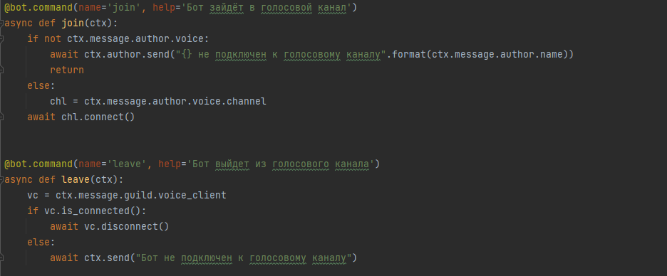
Реализация
Создал функции входа и выхода из голосового канала.

Slide 6
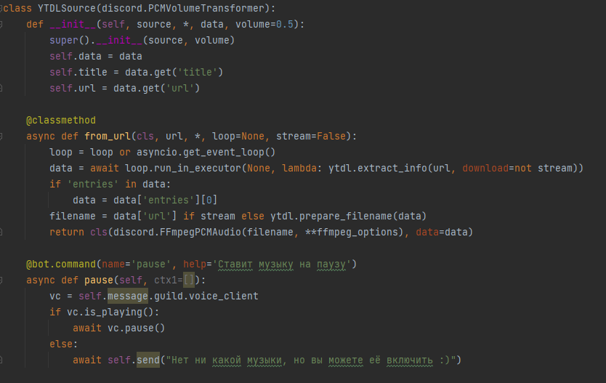
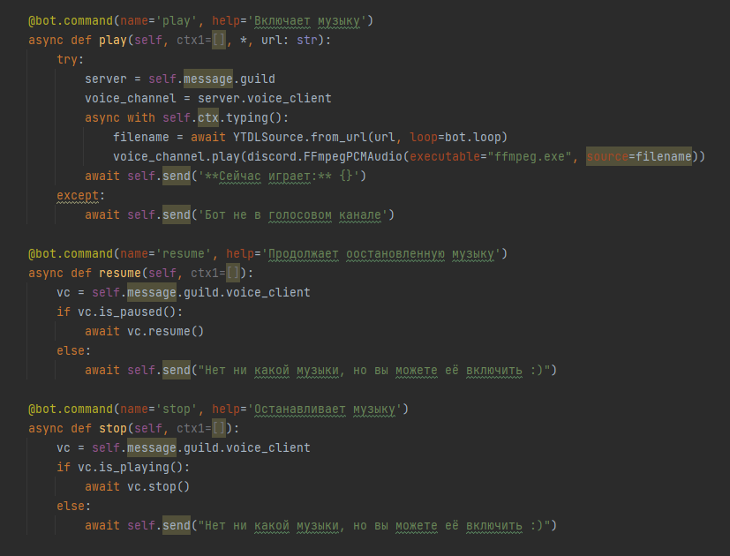
Создал функции включения, паузы, продолжения и выключения музики реализовав их как единый класс.

Slide 7
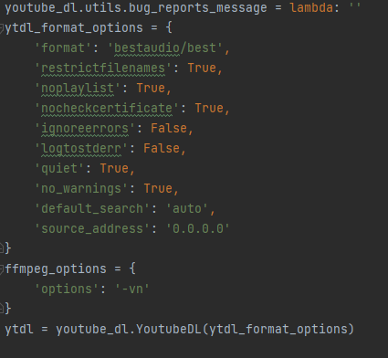
Указал дополнительные параметры для работы с YouTube.

Slide 8
Вывод
Проект работает только на половину, но я научился работать со многими полезными библиотеками, а так же бот может взаимодействовать с чатом и в будущем я смогу это использовать. В пути развития проекта хочу добавить не только доведение его до полной работоспособности, а ещё и возможность отправки gif.

